Slide 1
PUSDIKLAT TENAGA ADMINISTRASI
Badan Litbang dan Diklat Kementerian Agama
”Nilai-Nilai Dasar ASN”
Oleh:
H. Suja’i, S.Ag, M.M
Disampaikan pada
PELATIHAN JARAK JAUH
PELATIHAN TEKNIS PENYUSUNAN SOP ANGKATAN IV
TAHUN 2023

Slide 2
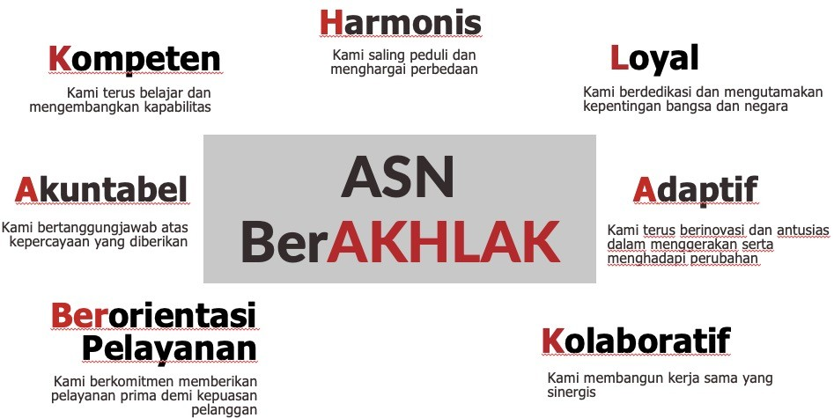
PUSDIKLAT TENAGA ADMINISTRASI
Badan Litbang dan Diklat Kementerian Agama
PERILAKU KERJA
Berdasarkan
Core Value ASN
dan Panduan Perilakunya:
KINERJA ORGANISASI
DIALOG KINERJA
KINERJA INDIVIDU
Dialog kinerja dalam rangka melakukan penyelarasan kinerja
“
Getting employees involved in the planning
process
will help them understand the goals of
Pejabat Penilai Kinerja/
Pimpinan/
Ketua tim
Pimpinan dapat memberikan
Ekspektasi khusus terhadap
(cascading) / menentukan s
trategi
the organization, what needs to be done, why it needs to be done, and how well it should be done“
pencapaian kinerja
perilaku kerja
pegawai panduan
Pegawai
/ Anggota tim
berdasarkan
US Office of Personnel Management
perilaku Core Values
Ber-Akhlak

Slide 3
PUSDIKLAT TENAGA ADMINISTRASI
Badan Litbang dan Diklat Kementerian Agama
LOYAL
Memegang teguh ideologi Pancasila, Undang-Undang Dasar Negara Republik Indonesia Tahun 1945, setia
pada NKRI serta pemerintahan yang sah
Menjaga nama baik sesama ASN, Pimpinan, Instansi, dan Negara
Menjaga rahasia jabatan dan negara
BERORIENTASI PELAYANAN
Memahami dan memenuhi kebutuhan masyarakat
Ramah, cekatan, solutif, dan dapat diandalkan
Melakukan perbaikan tiada henti
1
5
AKUNTABEL
Melaksanakan tugas dengan jujur, bertanggungjawab, cermat, disiplin dan berintegritas tinggi
Menggunakan kekayaan dan barang milik negara secara
bertanggungjawab, efektif, dan efisien
Tidak menyalahgunakan kewenangan jabatan
2
Core Values BerAkhlak dan Panduan Perilakunya
ADAPTIF
Cepat menyesuaikan diri menghadapi perubahan
Terus berinovasi dan mengembangkan kreativitas
Bertindak proaktif
6
KOMPETEN
Meningkatkan kompetensi diri untuk menjawab tantangan yang selalu berubah
Membantu orang lain belajar
Melaksanakan tugas dengan kualitas terbaik
3
KOLABORATIF
Memberi kesempatan kepada berbagai pihak untuk berkontribusi
Terbuka dalam bekerja sama untuk menghasilkan nilai tambah
Menggerakkan pemanfaatan berbagai sumberdaya untuk tujuan bersama
HARMONIS
Menghargai setiap orang apapun latar belakangnya
Suka menolong orang lain
Membangun lingkungan kerja yang kondusif
7
4

Slide 4
3 Nilai Revolusi Mental
PUSDIKLAT TENAGA ADMINISTRASI
Badan Litbang dan Diklat Kementerian Agama
2. Etos Kerja
Kerja keras, optimis, produktif, inovatif, dan berdaya saing
1. Integritas
Jujur, Dapat Dipercaya, Berkarakter, & Bertanggungjawab
3. Gotong Royong
Bekerjasama, Solidaritas Tinggi, Komunal, Berorientasi pada Kemaslahatan, Kewargaan

Slide 5
PUSDIKLAT TENAGA ADMINISTRASI
Badan Litbang dan Diklat Kementerian Agama
NASIONALISME ASN
SETIA PADA
PANCASILA
UUD 1945
BHINNEKA TUNGGAL IKA
NKRI

Slide 6
PUSDIKLAT TENAGA ADMINISTRASI
Badan Litbang dan Diklat Kementerian Agama
TERIMA KASIH

